Slide 1

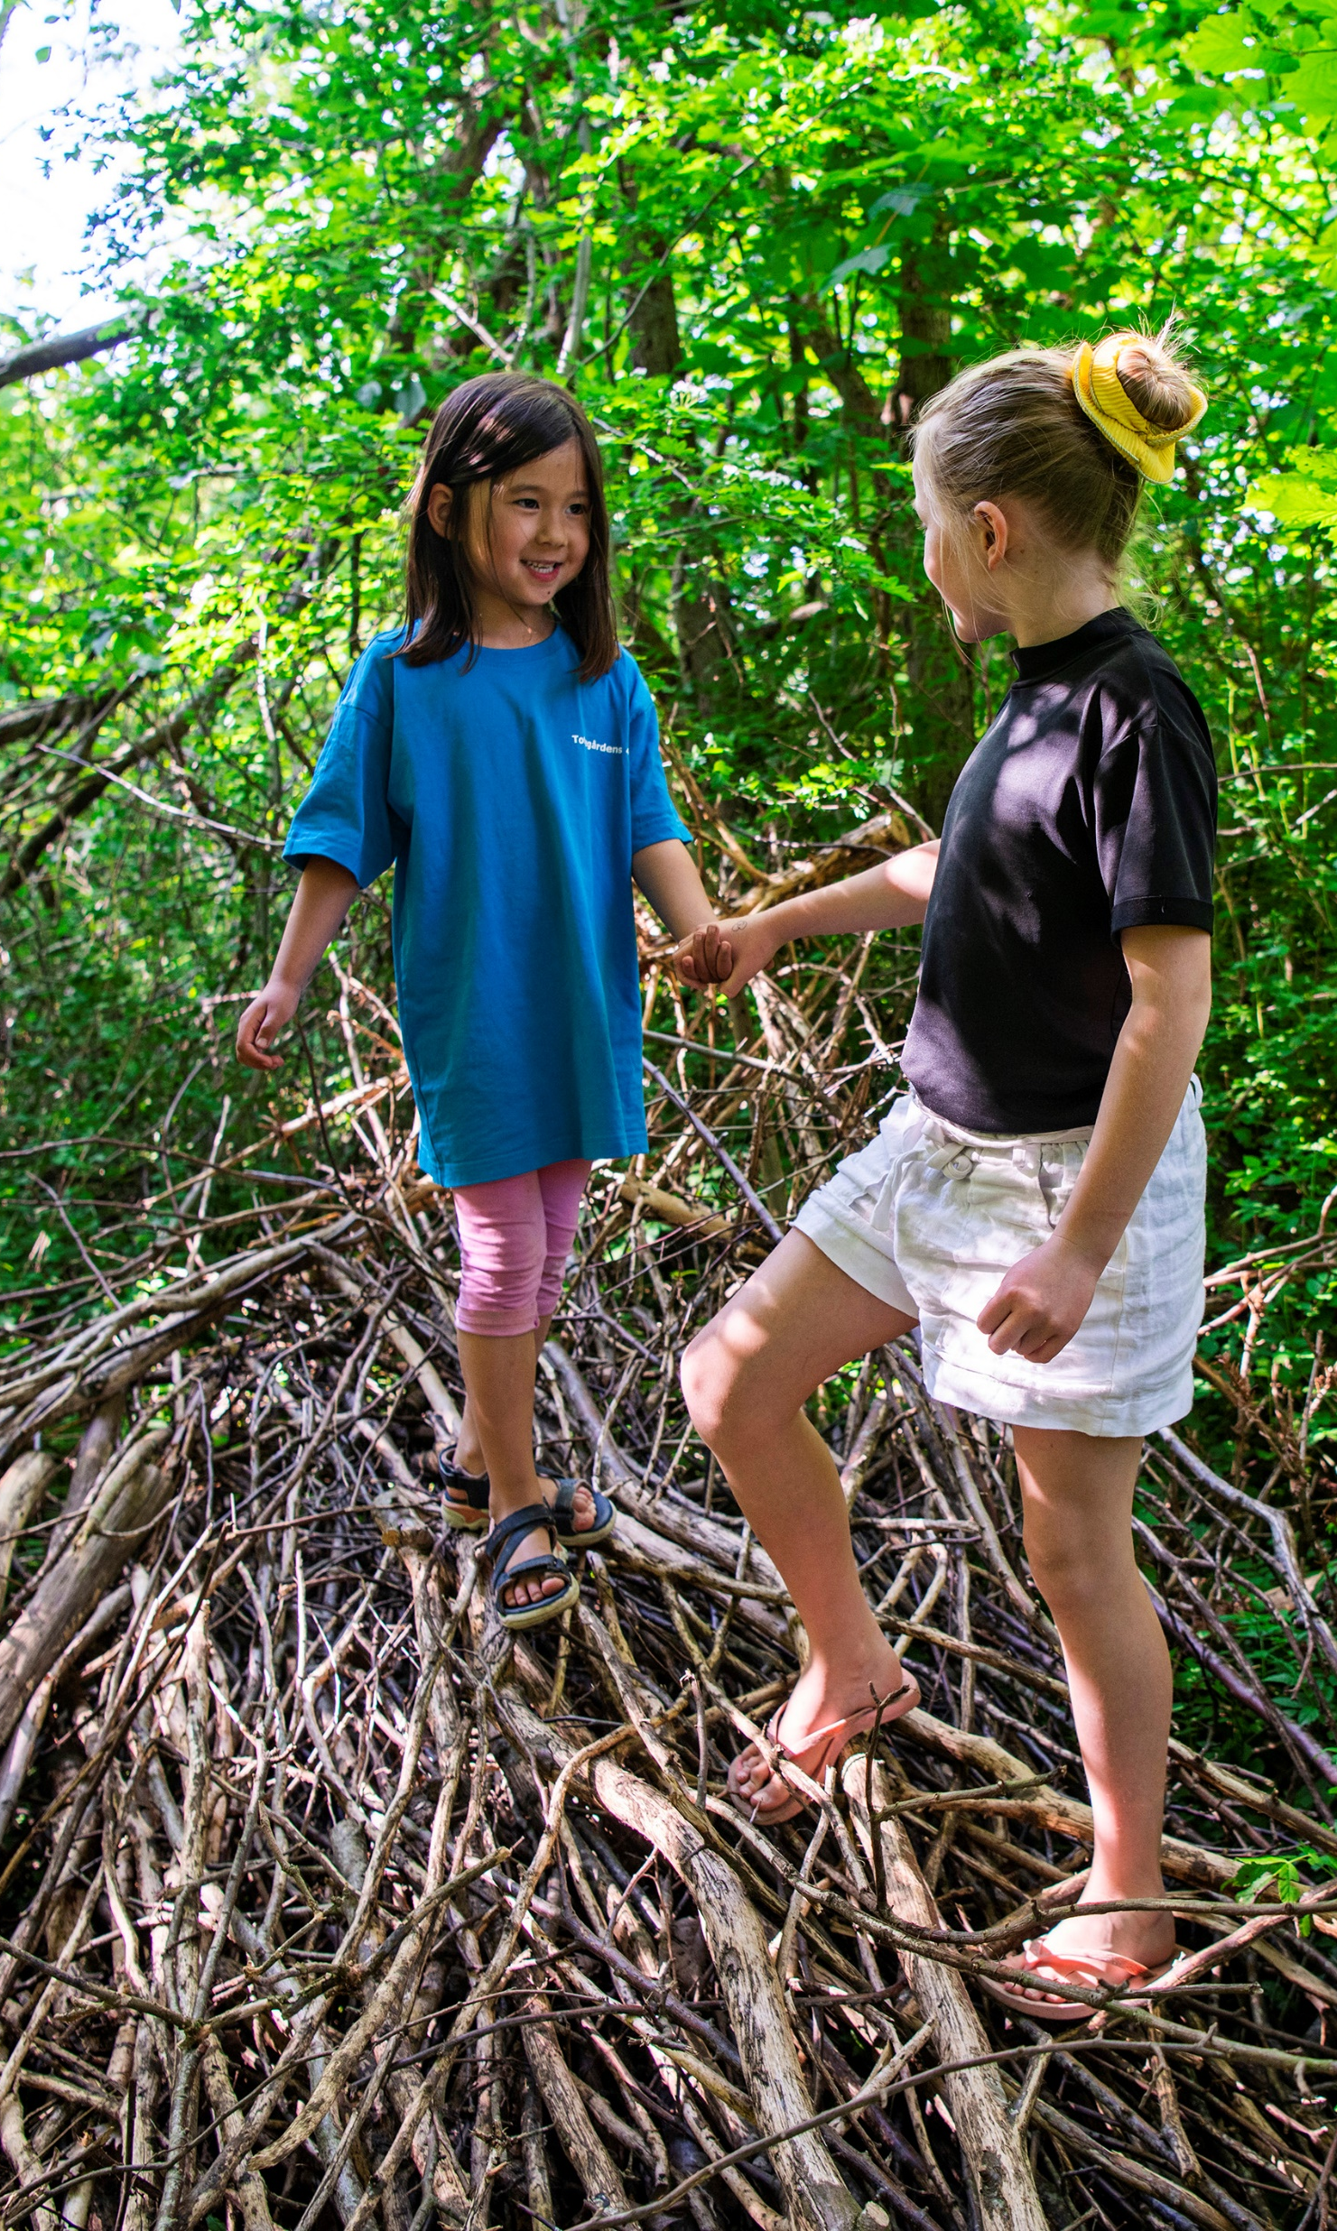
Klubbens guide til Frivillig-rekruttering
Notes:
Klubbens guide til frivilligrekruttering.
Videoen er en quickguide til at finde flere frivillige. Har du lyst til at dykke mere ned i emnet efter videoen så finder du guides og skabeloner i værktøjskassen på 4h.dk

Slide 2

Rekrutteringsprocessen
1. Forberedelse
2. Stillings-opslag
3. Spred budskabet
4. Den gode velkomst
Hvem leder I efter? Hvad skal de kunne? Hvad kan I tilbyde?
Tænk på det som en stilling og beskriv det. Send det evt. til ssao@4h.dk, så det kommer på frivilligjob.dk
Aktiver jeres netværk, brug sociale medier, lav arrangementer, bestil, print eller lav materiale mm.
Hav den gode velkomst for øje i klubben nye frivillige for mulighederne i 4H.
Notes:
Hver gang I mangler nye frivillige, uanset om det er et par timer til at event eller en fast frivillig til klubben, så følger det nogenlunde denne proces.
Alle vil have flere frivillige, så det er tiden værd at gå gennem alle skridt og give rekrutteringen den tid, det tager.
Start med at overveje hvorfor I leder efter frivillige. Hvem håber I på at få med på holdet og hvad giver det at være en del af lige netop jeres klub?
Brug de her overvejelser til at beskrive det frivillige arbejde som var det en hvilken som helst anden stilling inden I begynder at sprede budskabet.
Endelig skal I huske at rekrutteringen ikke slutter når en ny frivillig siger ja. De skal selvfølgelig også bydes godt velkommen i klubben.
I finder værktøjer til alle led i rekrutteringsprocessen i værktøjskassen på 4h.dk

Slide 3
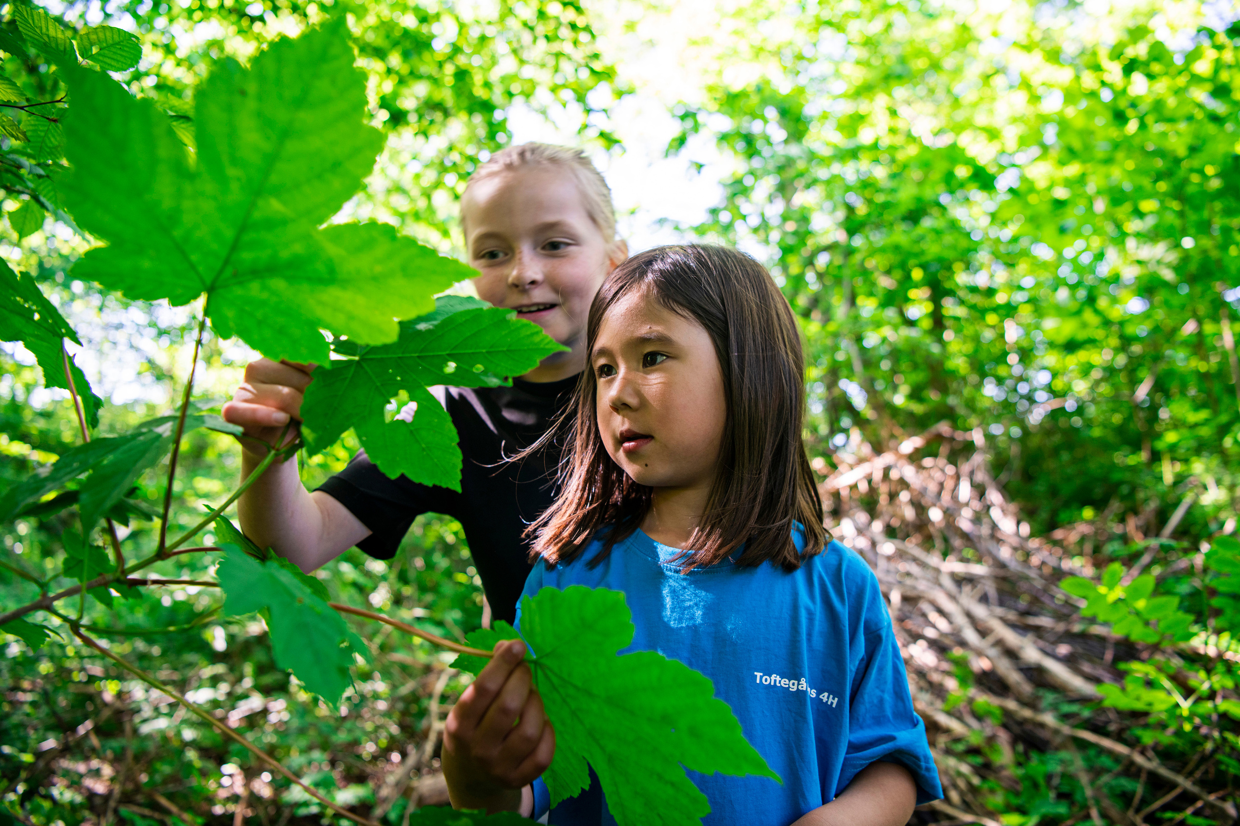
Forberedelse
Notes:
Nu dykker vi ned i hver af de fire led i processen, ser på hvorfor de er vigtige og hvordan I kan gribe det an.

Slide 4


FORBEREDELSE
Hvem leder I efter, hvad skal de kunne og hvad får de ud af at være frivillig i jeres 4H-klub.
Notes:
Det kan være fristende at springe forberedelsen over eller gøre det lidt forhastet. Gør man det, så er risikoen at I bruger tid på en, der ikke er det rigtige match til jeres klub. Der er også større sandsynlighed for slet ikke at få interesserede, hvis I ikke ved, hvorfor det er givende at være frivillig.

Slide 5
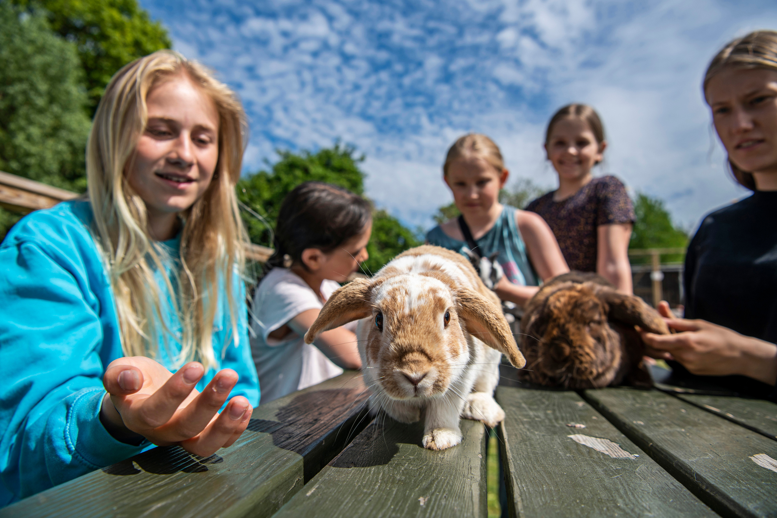
Stillingsopslag
Notes:
Når I har gjort jer nogle gode overvejelser, er det tid til at skrive et reelt jobopslag.

Slide 6

SKRIV ET STILLINGSOPSLAG
Fortæl potentielle frivillige hvem I leder efter, hvilke opgaver man skal udføre, hvad man får ud af at være frivillige mm.
Notes:
Sørg for at stillingsopslaget er simpelt og konkret. Fortæl hvem I leder efter, hvilke opgaver man skal udføre og hvad man får ud af at være frivillig.
Der ligger en skabelon til det gode stillingsopslag I værktøjskassen.
Kontakt kommunikationskonsulenten I 4H for at få stillingsopslaget lagt på frivilligjob.dk
Stillingsopslaget kan også bruges som talepapir, når I taler med folk i jeres netværk. Så der er altid en god grund til at skrive det.

Slide 7
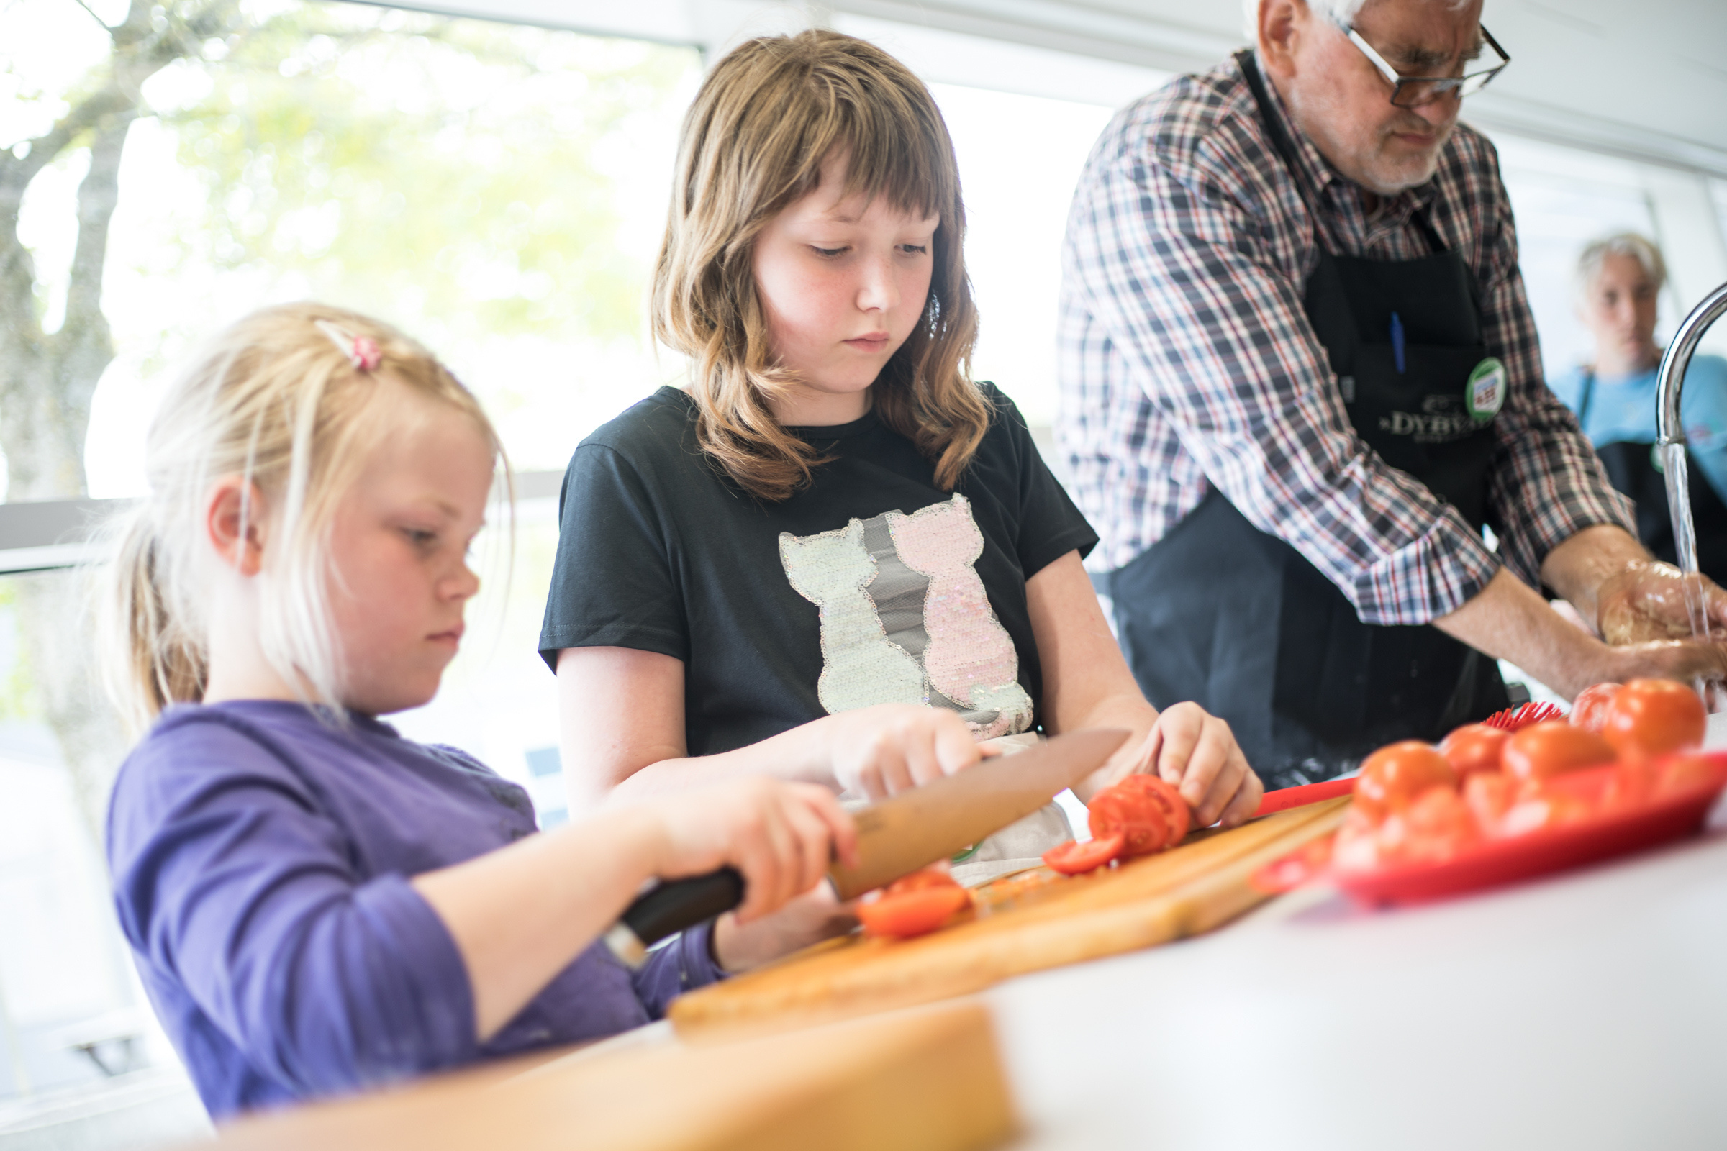
Spred budskabet
Notes:
Nu er det tid til at komme ud over rampen og fortælle vidt og bredt, at der er plads til frivillige hos jer.

Slide 8
Send stillingsopslaget til kommunikationskonsulenten i 4H og få det lagt på frivilligjob.dk.
Ideer
Lav opslag på sociale medier (brug fx skabeloner fra værktøjskassen).
Hav rekrutteringsmateriale med til arrangementer, hvor I møder potentielle frivillige.
Benyt betalt annoncering på sociale medier.
Undersøg om der er relevante arrangementer i nærheden, som det giver mening for jer at deltage i (fx Åbent Landbrug, byfest, temauger o.l.) eller lav et åbent arrangement i klubben og inviter lokale ind.
Sådan spreder I budskabet lokalt og når ud til potentielle nye frivillige
Opdater løbende jeres side på 4h.dk og informationer på jeres sociale medier.
Notes:
Vi har samlet nogle ideer til, hvordan I kan gøre. I kan fx få stillingsopslaget på frivilligjob.dk, lave opslag på sociale medier og måske lægge penge i annoncering af opslagene og have materiale med til arrangementer.

Slide 9

NETVÆRKSREKRUTTERING
Brug jeres netværk, det er den mest effektive metode til at få nye frivillige.
Notes:
Selvom du er en stjerne til at skrive stillingsopslag og lave annoncer, så viser alle tal, at netværksrekruttering er den mest effektive vej til nye frivillige. Klæd jeres nuværende frivillige godt på til at være ambassadører og kom ud til dem I kender og dem, der har vist interesse i 4H.
Brug det som motivation at 36% af dem, der ikke er frivillige lige nu faktisk gerne ville være det, hvis de bliver opfordret til det.

Slide 10

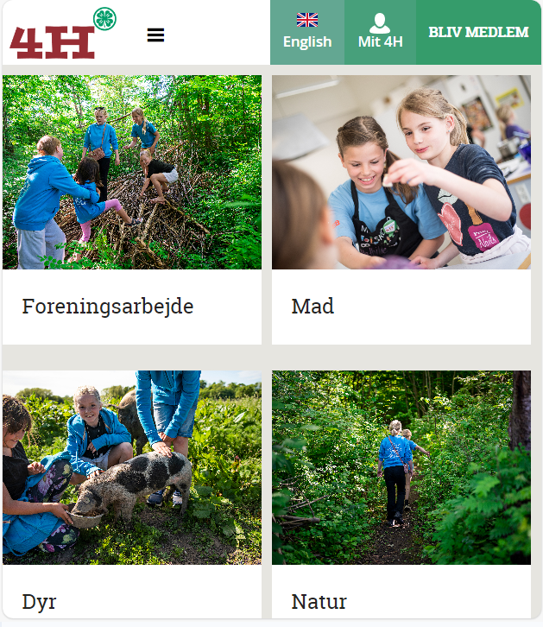
Værktøjs-kassen
Du finder rekrutteringsmateriale i værktøjskassen på 4h.dk
Postkort, der kan gives som handout til events.
Skabeloner til SoMe-opslag og stillingsopslag
Guide til frivilligrekruttering
Plakat til frivilligrekruttering
Og andre værktøjer

Slide 11

SKAL KLUBBEN HAVE SIT EGET MATERIALE?
I kan få lavet fx rollups, video, postkort o.l gennem sekretariatet og vores samarbejdspartnere.
Notes:
Hvis I vil have fx plakater, flyers, rollups eller noget helt andet som er særligt udviklet til jer, så har vi samarbejde med Helding Grafiker og PrimaPrint, der tilbyder 4H-klubber favorable priser.
Drømmer I om en klubvideo kan vi hjælpe med at finde og forhandle en freelancer.

Slide 12

Den gode velkomst
Notes:
Sidst men ikke mindst, skal I altid huske den gode velkomst

Slide 13
ONLINE VELKOMST
KLUBBENS VELKOMSTBREV
Sekretariatet holder løbende online webinar for nye frivillige, hvor de hører mere om, hvad det vil sige at være frivillig i 4H.
Brug skabelonen i værktøjskassen til at lave et velkomstbrev, der byder nye frivillige velkommmen i netop jeres klub. Her kan I samle regler, værdier, årshjul mm.
VELKOMST TIL ALLE NYE FRIVILLIGE
GUIDE TIL AT BYDE NYE FRIVILLIGE VELKOMMEN
I værktøjskassen finder du et postkort, der byder nye frivillige velkommen i 4H og samler de vigtigste informationer fra landsorganisationen.
Lær mere om den gode velkomst i guiden, der ligger tilgængelig i værktøjskassen.
Notes:
Den gode velkomst er starten på god trivsel I sin frivillighed. Og trivsel er en af de vigtigste motivationsfaktorer for frivillige og er det der gør, at man bliver længere som frivillig.
Vi har samlet materiale til den gode velkomst I værktøjskassen,. Her er både skabeloner til velkomstbreve og guides til den gode velkomst.

Slide 14

Bæredygtig rekruttering
Notes:
I 4H arbejder vi med bæredygtighed i alt hvad vi laver. Derfor er det også noget, vi håber I har i tankerne i rekrutteringen, og I den gode velkomst. I stedet for at printe velkomstmaterialet og give den nye frivillige det i hånden, kan I sende det online. Når du har talt med en potentiel frivillig i dit netværk, så send et link til stillingsopslaget i stedet for at give dem en flyer. Benyt jer af materiale som plakater og rollups, der kan bruges igen og igen til de arrangementer, klubben er ude på.

Slide 15
Send stillingsopslaget til kommunikationskonsulenten i 4H og få det lagt på frivilligjob.dk.
Værktøjer
Lav opslag på sociale medier (brug fx skabeloner fra værktøjskassen).
Hav rekrutteringsmateriale med til arrangementer, hvor I møder potentielle frivillige.
Benyt betalt annoncering på sociale medier.
Undersøg om der er relevante arrangementer i nærheden, som det giver mening for jer at deltage i (fx Åbent Landbrug, byfest, temauger o.l.) eller lav et åbent arrangement i klubben og inviter lokale ind.
Opdater løbende jeres side på 4h.dk og informationer på jeres sociale medier.
Notes:
Find mere inspiration i værktøjskassen, som løbende bliver opdateret.

Slide 16

+45 7878 0128
info@4h.dk
Find kontaktoplysninger på konsulenterne her:
https://www.4h.dk/om-os/medarbejdere/
Kontakt os
Og få sparring om rekruttering, kommunikation, den gode velkomst, og bæredygtige muligheder.

